Slide 1
中山医学院大数据信息系统
教学科研奖励数据报送说明（教师版） v0.1

Slide 2
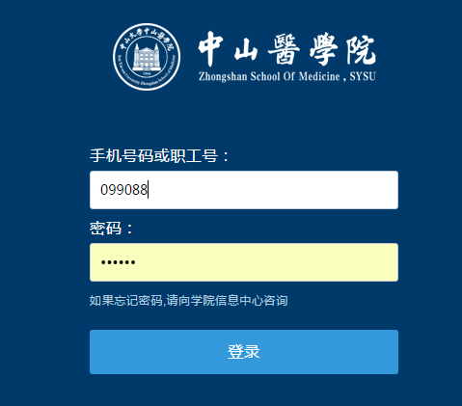
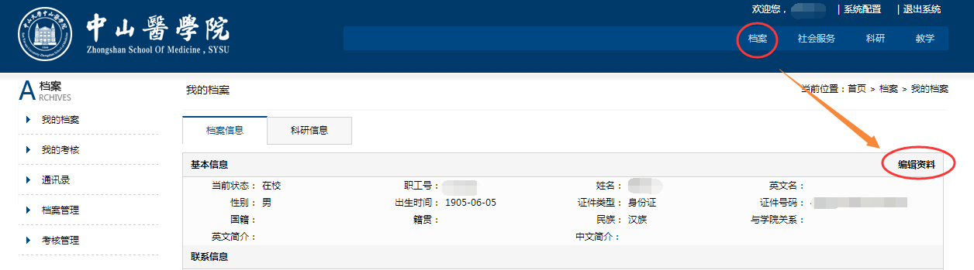
系统登陆
登陆地址：http://202.116.102.96/yxy/login.jsp (建议使用Google浏览器)
默认账号：工号(六位数字)
默认密码：手机号码后六位（登录后请及时更改）
注意：本系统只能在校内访问，如需要在校外访问可使用VPN。
VPN使用说明：http://inc.sysu.edu.cn/service/vpn-ssl
登陆后请首先完善自己的个人信息：
点击档案栏目——编辑资料，完善本人信息。
点击系统配置——更改密码
可以更改自己的密码
填报奖励数据包括：
1、本科及研究生教学奖励数据包括教学论文、教材、教学改革项目、教学成果和其他教学奖励。
2、科研奖励数据包括中标基金项目、成果专利、SCI及国内论文。

Slide 3
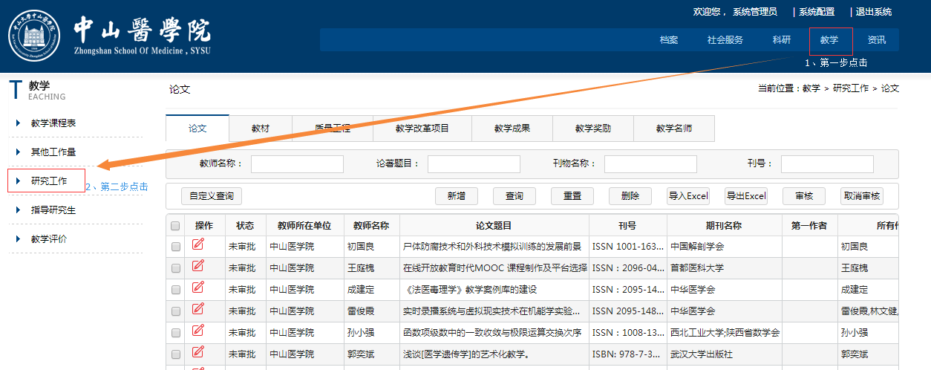
一、本科、研究生教学工作奖励材料报送流程
1、进入系统后点击“教学”栏目，再点击“研究工作”栏目

Slide 4
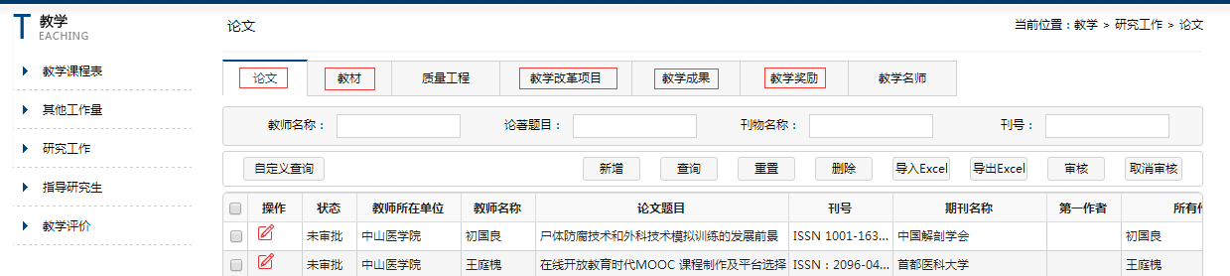
一、本科、研究生教学工作奖励材料报送流程
2、本科、研究生教学工作奖励数据主要涉及以下小项：
教学论文、教材、教学改革项目、教学成果和教学奖励
新增数据按钮
编辑数据按钮
3、点击“新增”或者“编辑按钮”，对数据进行补充或修改。

Slide 5
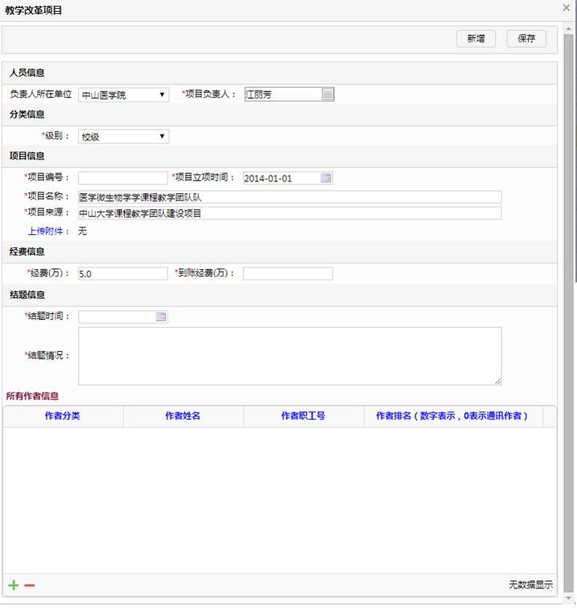
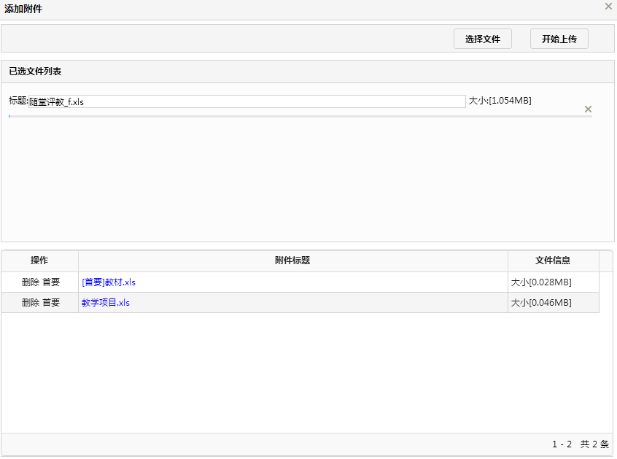
一、本科、研究生教学工作奖励材料报送流程
① 点击“保存”
4、新增编辑界面
1）按字段提示填写相应数据。
2）填写完的数据必须点击保存按钮（不是新增）。
3）填写完后，每条数据还必须上传佐证材料。
上传佐证材料流程：
① 点击“保存”按钮保存刚刚添加或编辑的数据
② 点击上传附件，如图片流程操作。
② 点击“上传附件”
③ 点击“选择文件”，可以选择多个
④ 点击“开始上传”
⑤点击“关闭”，完成

Slide 6
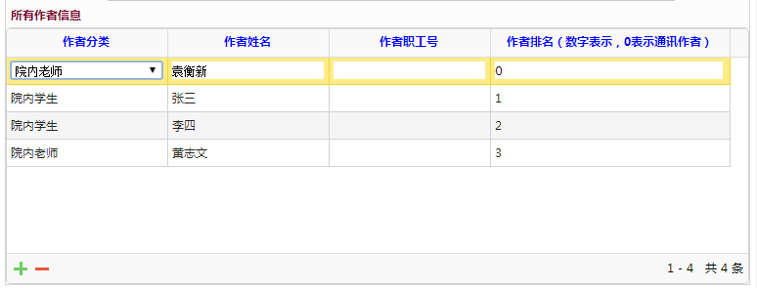
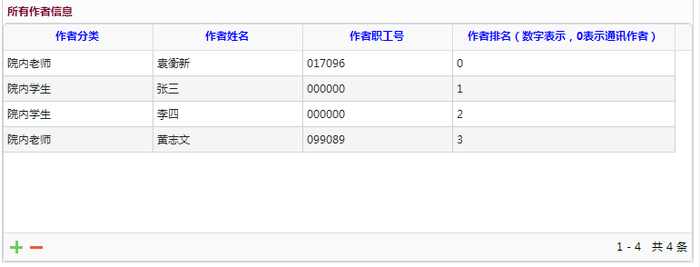
② 选择参与人分类
一、本科、研究生教学工作奖励材料报送流程
④如没有同名同姓的职工，可以不输入工号
③ 输入中文参与人姓名
5、新增编辑界面
4）关于“所有作者信息”（参与人）的填写说明
某些项目、论文都会涉及到参与人，请填写数据时认真填写。
①点击“+”为“新增”参与人，点击“-”为删除参与人
② 选择参与人分类
分类有“院内老师”、“院内学生”、“院外其他”
③ 输入中文参与人姓名
④如没有同名同姓的职工，可以不输入工号
选择“院内老师”分类，填写参与人姓名会自动识别工号
⑤输入参与人在此项目的排名
⑤参与人在此项目的排名
① 点击“+”为“新增”参与人，点击“-”为删除参与人

Slide 7
一、本科、研究生教学工作奖励材料报送流程
6、注意事项
1）同一年度内，同一项目内容只提供最高级别的相关材料；
2）提供的数据信息，都必须上传所列项目的佐证材料电子版；
*特别提醒：提交获奖项目时请上传奖励证书图片附件，国家规划教材须提供一本正式出版的书籍教材交本科工作室或研究生教育工作室存档；其它教材请上传封面、扉页、出版信息页以供核对。

Slide 8
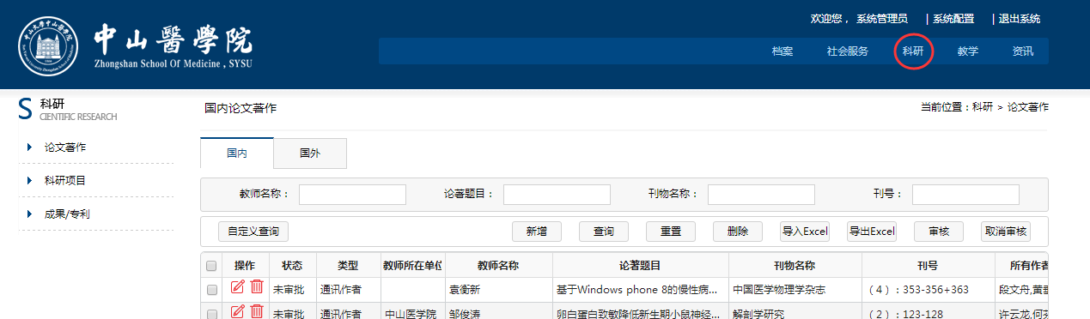
二、科研工作奖励材料报送流程
1、提交科研奖励材料涉及的项目
1）点击“科研”栏目进入相应页面
2）涉及的栏目有
① 国内论文发表情况
② 国外SCI论文发表情况
③ 中标基金项目情况
④ 获成果奖励项目情况
⑤ 专利情况
①国内论文发表情况 ② 国外SCI论文发表情况

Slide 9
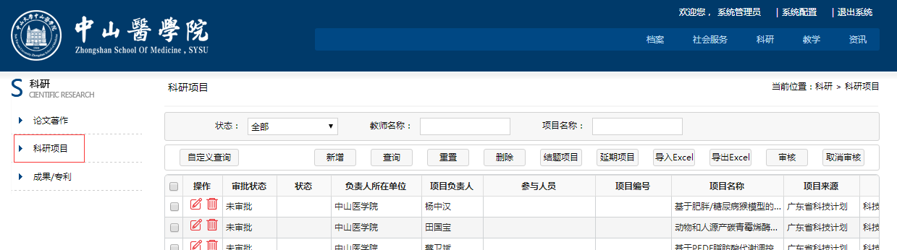
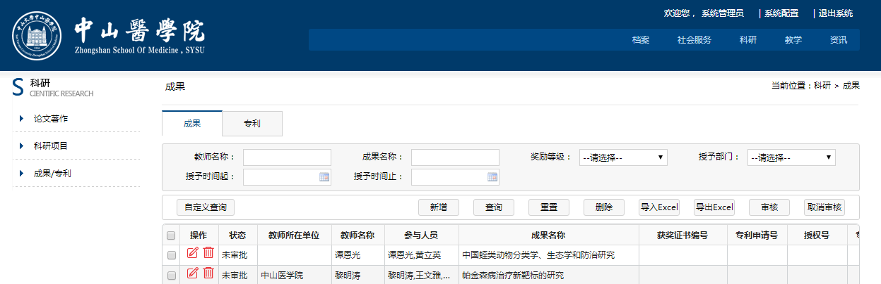
二、科研工作奖励材料报送流程
1、提交科研奖励材料涉及的项目
2）涉及的栏目有
① 国内论文发表情况
② 国外SCI论文发表情况
③ 中标基金项目情况
④ 获成果奖励项目情况
⑤ 专利情况
③ 中标基金项目情况
④ 获成果奖励项目情况
⑤ 专利情况

Slide 10
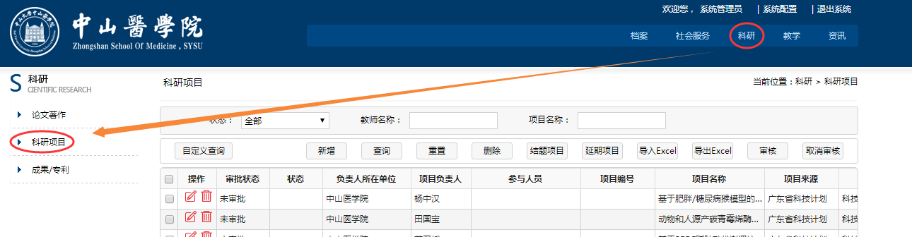
二、科研工作奖励材料报送流程
2、中标基金项目数据管理
1) 点击“科研”栏目，再点击“科研项目”进入
编辑数据按钮
新增数据按钮
2）点击“新增”或者“编辑按钮”，对数据进行补充或修改。

Slide 11
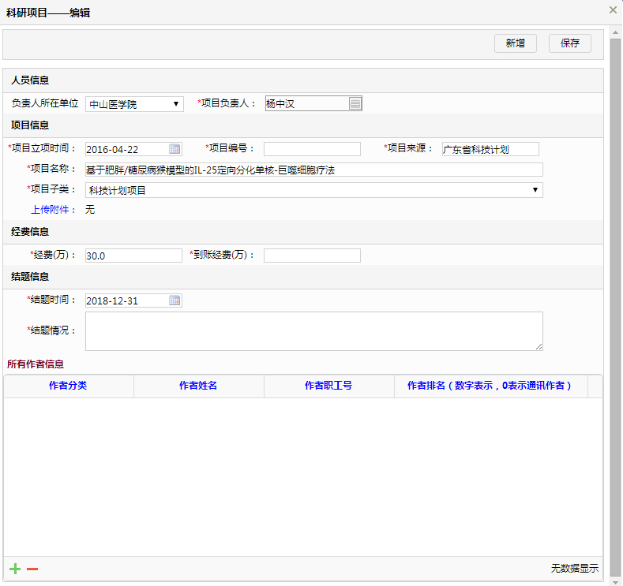
二、科研工作奖励材料报送流程
① 点击“保存”
2、中标基金项目数据管理
3）新增编辑界面，与前面教学栏目所述的一样，按字段提示填写。填写完后，每条数据还必须上传佐证材料。下面是上传佐证材料流程：
① 点击“保存”按钮保存刚刚添加编辑的数据
② 点击上传附件，如图片流程操作。
4）务必填写涉及到的参与人。
② 点击“上传附件”
③ 点击“选择文件”，可以选择多个
④ 点击“开始上传”
⑤点击“关闭”，完成
此区域填写参与人信息，参与人为院内职工，必须为中文姓名，外籍可填写英文。

Slide 12
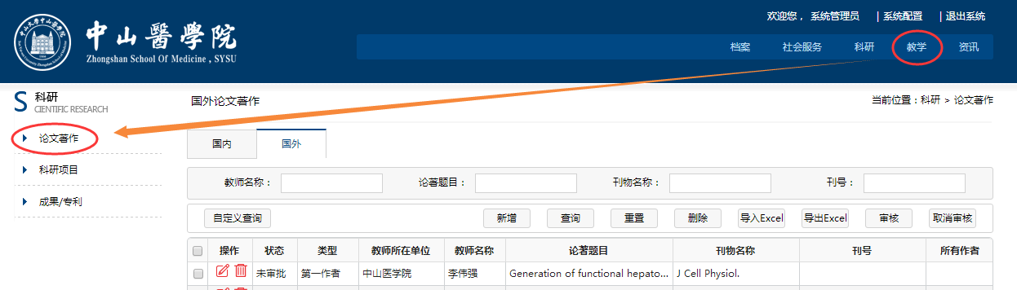
二、科研工作奖励材料报送流程
3、国内论文、国外SCI论文数据管理
点击“科研”栏目，再点击“科研项目”进入
新增数据按钮
编辑数据按钮
2）点击“新增”或者“编辑按钮”，对数据进行补充或修改。

Slide 13
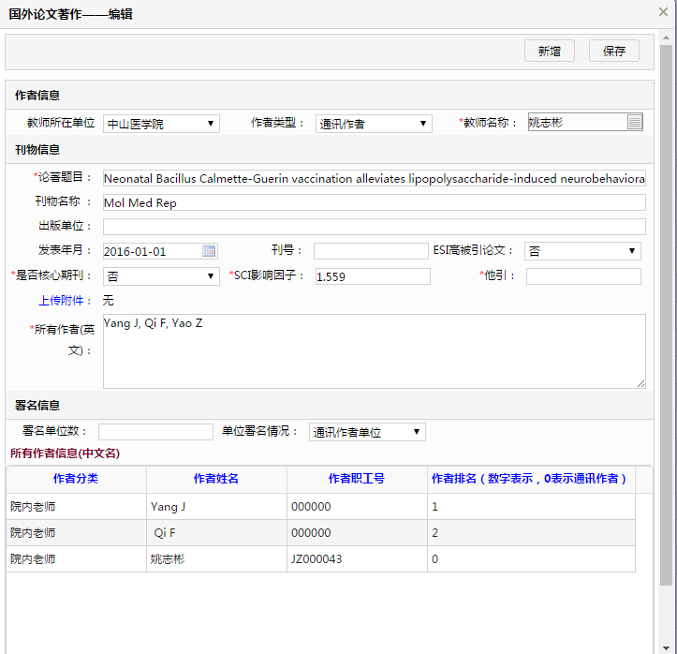
二、科研工作奖励材料报送流程
① 点击“保存”
3、国内论文、国外SCI论文数据管理
3）新增编辑界面，与前面教学栏目所述的一样，按字段提示填写。填写完后，每条数据还必须上传佐证材料。下面是上传佐证材料流程：
① 点击“保存”按钮保存刚刚添加编辑的数据
② 点击上传附件，如右面图片流程操作。
4）务必填写涉及到的作者参与人。
5）注意：
①管理国外论文数据时会出现两个“所有作者”填写框，其中第一个英文作者可以直接复制粘贴全部英文作者名字。而第二个填写框需要逐一填写作者中文名字（外籍可填写英文）。
②每一位参与作者的排名须要认真核对填写
② 点击“上传附件”
此处填写全部作者英文名字
③ 点击“选择文件”，可以选择多个
④ 点击“开始上传”
⑤点击“关闭”，完成
此区域填写参与作者信息，参与人为院内职工，必须为中文姓名，外籍可填写英文。
作者排名也必须填写，“0”表示通讯作者，“1”表示第一作者，如此类推。
请保证此信息的正确性！

Slide 14
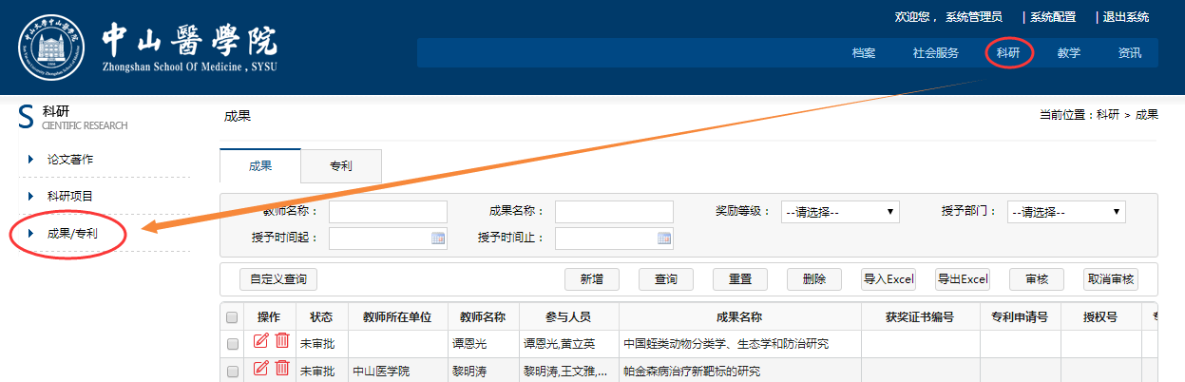
二、科研工作奖励材料报送流程
4、成果专利数据管理
点击“科研”栏目，再点击“成果/专利”进入
新增数据按钮
编辑数据按钮
2）点击“新增”或者“编辑按钮”，对数据进行补充或修改。

Slide 15
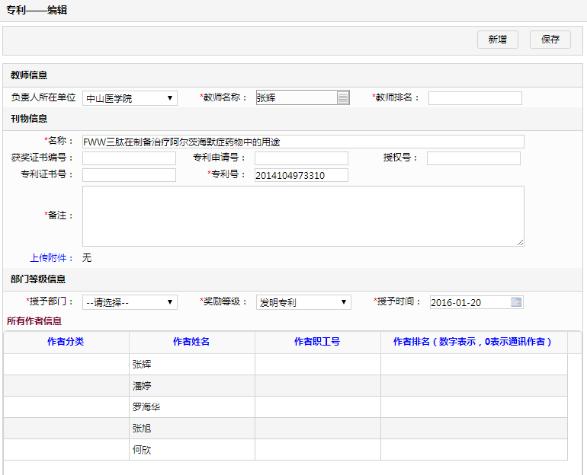
二、科研工作奖励材料报送流程
① 点击“保存”
4、成果专利数据数据管理
3）新增编辑数据界面，与前面教学栏目所述的一样，按字段提示填写。填写完后，每条数据还必须上传佐证材料。
下面是上传佐证材料流程：
① 点击“保存”按钮保存刚刚添加编辑的数据
② 点击上传附件，如右面图片流程操作。
4）务必填写涉及到的参与人。
5）专利数据的备注栏目填写“法律状态”是否授权。
② 点击“上传附件”
③ 点击“选择文件”，可以选择多个
④ 点击“开始上传”
此区域填写参与人信息，参与人为院内职工，必须为中文姓名，外籍可填写英文。
⑤点击“关闭”，完成

Slide 16
请在5月8日前把个人数据补充完整，逾期系统将关闭不再接送报送。

